Slide 1
ΙΣΤΟΡΙΑ
Διαγώνισμα Β’ Τετραμήνου 05/03/2026 Πέμπτη
Ύλη : 28^{ο} & 30^{ο} μάθημα
Βιβλίο : Θεόδωρος Κατσουλάκος, Γεωργία Κοκκορού - Αλευρά, Βασίλειος Σκουλάτος, Αρχαία Ιστορία, Α΄ Γυμνασίου, Εκδόσεις ΙΤΥΕ «Διόφαντος», Αθήνα 2015, σσ. 57-62.
ΚΕΦΑΛΑIΟ Δ΄
ΑΡΧΑΪΚΗ ΕΠΟΧΗ (800-479 π.Χ.)
7. ΠΕΡΣΕΣ ΚΑI ΕΛΛΗΝΕΣ: ΔYΟ ΚΟΣΜΟI ΣYΓΚΡΟYΟΝΤΑI
8. Η ΟΡIΣΤIΚΗ ΑΠΟΜΑΚΡYΝΣΗ ΤΗΣ ΠΕΡΣIΚΗΣ ΕΠIΘΕΣΗΣ
Δρ Ελένη Χαραλάμπους
elenecharalampous72@gmail.com
https://www.e-charalambous.com

Slide 2
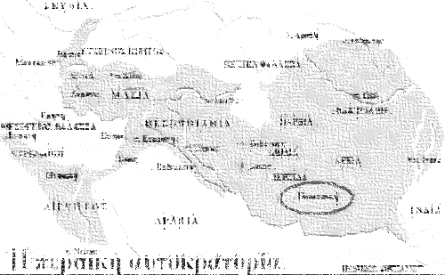
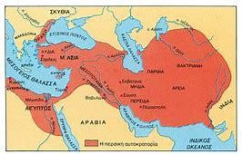
Πριν από τις κατακτήσεις
Τι πέτυχε το περσικό κράτος;
Με τις συνεχείς κατακτήσεις τους οι Πέρσες είχαν θέσει τις βάσεις για μια κοσμοκρατορία.
κοσμοκρατορία : η κυριαρχία ενός κράτους επάνω σε ένα πολύ μεγάλο μέρος του κόσμου
Μετά τις κατακτήσεις

Slide 3
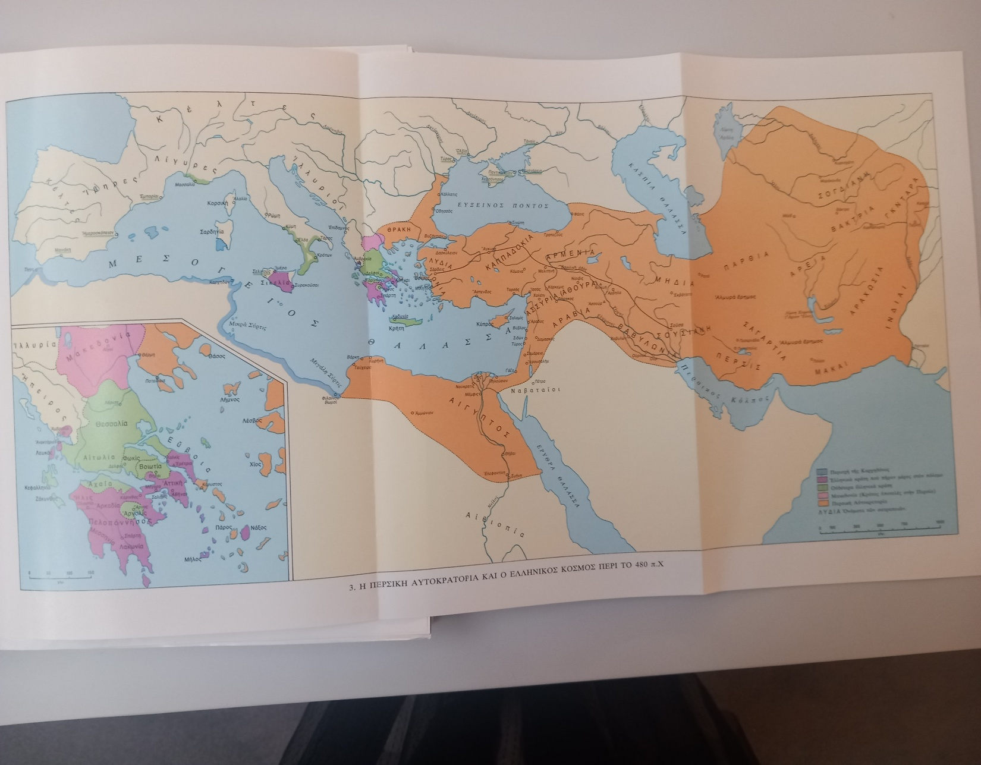
Β
Δ Α
Ν
Περσική Αυτοκρατορία
Χέρμαν Μπένγκτσον, Ιστορία της αρχαίας Ελλάδος : από τις απαρχές μέχρι τη Ρωμαϊκή αυτοκρατορία, Μέλισσα, Αθήνα 1991, σελ. 153.
Περσική Αυτοκρατορία

Slide 4
Ευρώπη
Ασία
Αφρική
Θράκη
Μακεδονία
Κύπρος
Μικρά Ασία
Μεσοποταμία
Παλαιστίνη
Αίγυπτος
Λιβύη

Slide 5
Τι πέτυχαν οι Έλληνες της Μικράς Ασίας ;
Οι Έλληνες της Μικράς Ασίας δημιούργησαν έναν λαμπρό πολιτισμό.

Slide 6
Ποιες είναι οι αιτίες της Ιωνικής Επανάστασης;
(Α)Η κατοχή των Στενών από τους Πέρσες εμπόδισε τους Έλληνες της Μικράς Ασίας να συνεχίσουν το εμπόριο
(Β) η βαριά φορολογία
(Γ) η στέρηση της ελευθερίας

Slide 7
Αυτή η κατάσταση πού οδήγησε τους Μικρασιάτες Έλληνες το 499 π.Χ.;
Ιωνική Επανάσταση

Slide 8
Β
Δ Α
Ν
Περσική Αυτοκρατορία
Χέρμαν Μπένγκτσον, Ιστορία της αρχαίας Ελλάδος : από τις απαρχές μέχρι τη Ρωμαϊκή αυτοκρατορία, Μέλισσα, Αθήνα 1991, σελ. 153.
Περσική Αυτοκρατορία

Slide 9
Ποια ήταν τα αίτια των Περσικών Πολέμων;
                1.Επεκτατική πολιτική των Περσών
                2.Η προσπάθεια τους να εξαπλωθούν στη Δύση
Τα αίτια των Περσικών πολέμων ήταν η επεκτατική πολιτική των Περσών και η προσπάθεια τους να εξαπλωθούν στη Δύση.

Slide 10
Ποια η αφορμή των Περσικών πολέμων;
Η Ιωνική επανάσταση υπήρξε η αφορμή μιας σειράς ελληνοπερσικών συγκρούσεων/ των Περσικών πολέμων.

Slide 11
Ποιες οι συνέπειες των Περσικών πολέμων;
α) Σταμάτησε η επεκτατική πολιτική των Περσών.
β) Πολλές ελληνικές πόλεις της Μικράς Ασίας κέρδισαν την ανεξαρτησία τους.
γ) Τονώθηκε η αυτοπεποίθηση των Ελλήνων.
δ) Ενισχύθηκε η ενότητα των Ελλήνων.

Slide 12
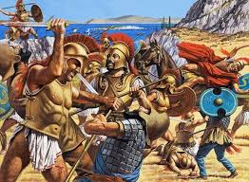
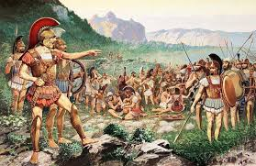
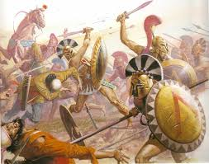
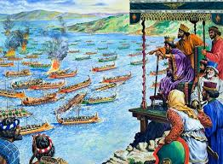
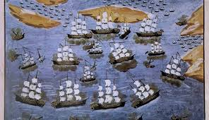
Περσικοί Πόλεμοι -Αποτελέσματα
Η μάχη του Μαραθώνα
Η μάχη των Θερμοπυλών
Νίκη Ελλήνων
Ήττα Ελλήνων
Η μάχη
των Πλαταιών
Η ναυμαχία
της
Σαλαμίνας
Νίκη Ελλήνων
Νίκη Ελλήνων

Slide 13
Ποιο το αποτέλεσμα στη Μάχη των Θερμοπυλών και γιατί;
Οι Έλληνες ηττήθηκαν, γιατί ο Εφιάλτης, κάτοικος της περιοχής, οδήγησε τους Πέρσες από ένα μονοπάτι στα πίσω τμήματα της στρατιωτικής παράταξης των Ελλήνων.
Οι Έλληνες ηττήθηκαν, γιατί ο Εφιάλτης, κάτοικος της περιοχής, πρόδωσε τους Έλληνες.

Slide 14
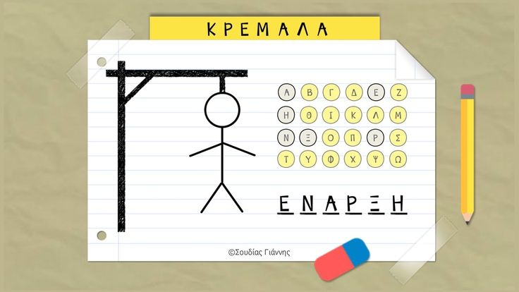
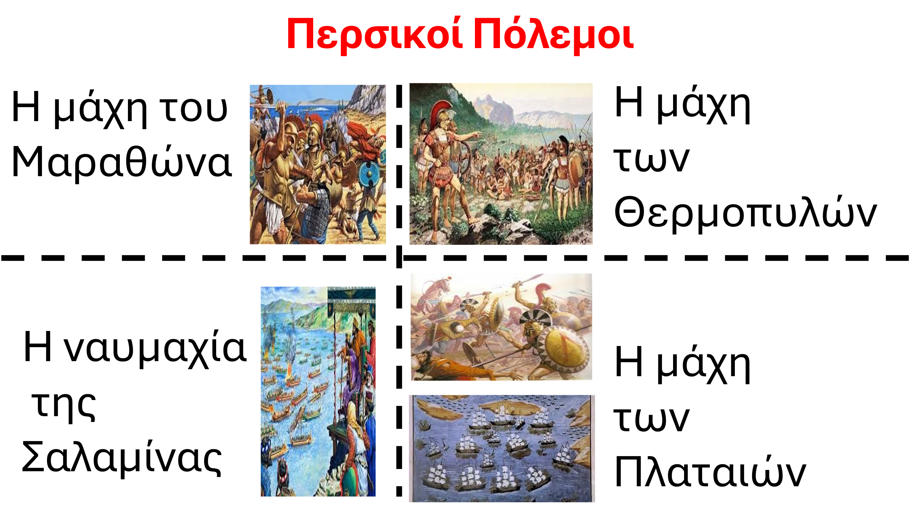

Μαρδόνιος – επικεφαλής / αρχηγός Περσών
$$☑$$

Slide 15

Δάτης & Αρταφέρνης – επικεφαλής / αρχηγός Περσών
$$☑$$

Slide 16


Ξέρξης – επικεφαλής / αρχηγός Περσών
$$☑$$
$$☑$$

Slide 17

Μιλτιάδης-Αρχηγός Ελλήνων
$$☑$$

Slide 18

Παυσανίας-Αρχηγός Ελλήνων
$$☑$$

Slide 19

Θεμιστοκλής-Αρχηγός Ελλήνων
$$☑$$

Slide 20

Λεωνίδας-Αρχηγός Ελλήνων
$$☑$$

Slide 21
Να γράψετε ένα σύντομο κατατοπιστικό σημείωμα για το πιο κάτω :
«μολών λαβέ»
Η ιστορική φράση «ΜΟΛΩΝ ΛΑΒΕ» «έλα να τα πάρεις»
αποτελεί την απάντηση του βασιλιά των Σπαρτιατών Λεωνίδα στον βασιλιά των Περσών Ξέρξη
όταν ο δεύτερος στη Μάχη των Θερμοπυλών του ζήτησε να παραδώσει τα όπλα.

Slide 22
Να γράψετε ένα σύντομο κατατοπιστικό σημείωμα για το πιο κάτω :
«Μιλτιάδης»
Ο Μιλτιάδης ήταν ο Αθηναίος στρατηγός και πολιτικός που ταυτίστηκε με τη σωτηρία της Αθήνας και της Ελλάδας στη Μάχη του Μαραθώνα το 490 π.Χ.

Slide 23

www.e-charalambous.com

